Slide 1
KIRKLARELİ ÜNİVERSİTESİ Lüleburgaz Meslek Yüksekokulu Muhasebe ve Vergi Uygulamaları Programı

Slide 2
Muhasebe ve Vergi Uygulamaları Programı AKADEMİK YAPI
Bölüm Başkanı
Dr. Öğr. Üyesi
İFFET GÖRKEY KESİMLİ
Öğr. Gör. MEHMET ARABACI
Staj Koordinatörü
Öğr. Gör. Ersoy Engin
1. Sınıflar Danışmanı
1

Slide 3
Dr. Öğr. Üyesi İffet Kesimli
Lisans: Boğaziçi Üniversitesi - İşletme
Y. Lisans: Trakya Üniversitesi
İşletme
Doktora: Trakya Üniversitesi
İşletme
2

Slide 4
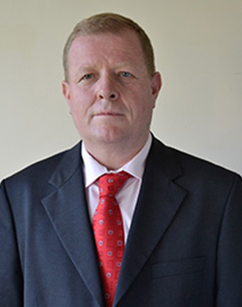
PROGRAMLA İLGİLİ GENEL BİLGİLER
Öğr. Gör. Mehmet Arabacı
Lisans: Gazi Üni. Mesleki Eğitim Fak. Ticaret Eğitimi Bölümü
Y. Lisans: İstanbul Üni. S.B.E. İşletme
3

Slide 5
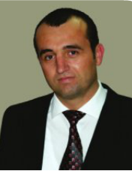
PROGRAMLA İLGİLİ GENEL BİLGİLER
Öğr. Gör. Ersoy Engin
Lisans: Dokuz Eylül Üniversitesi İİBF Maliye
4

Slide 6
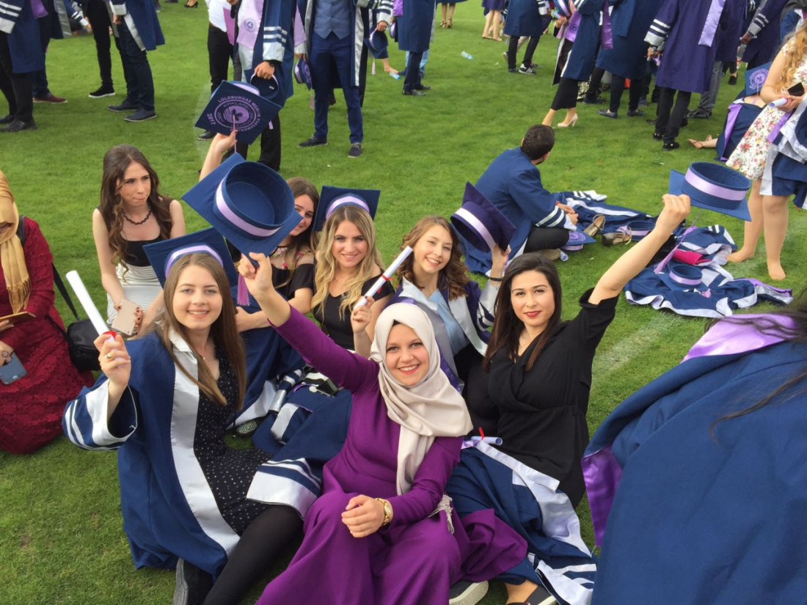

Slide 7
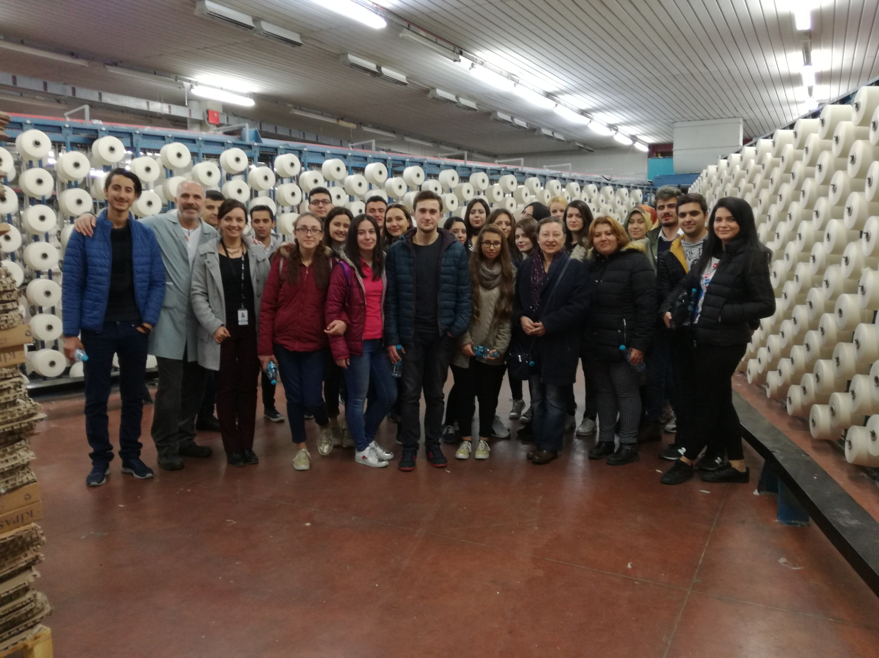

Slide 8
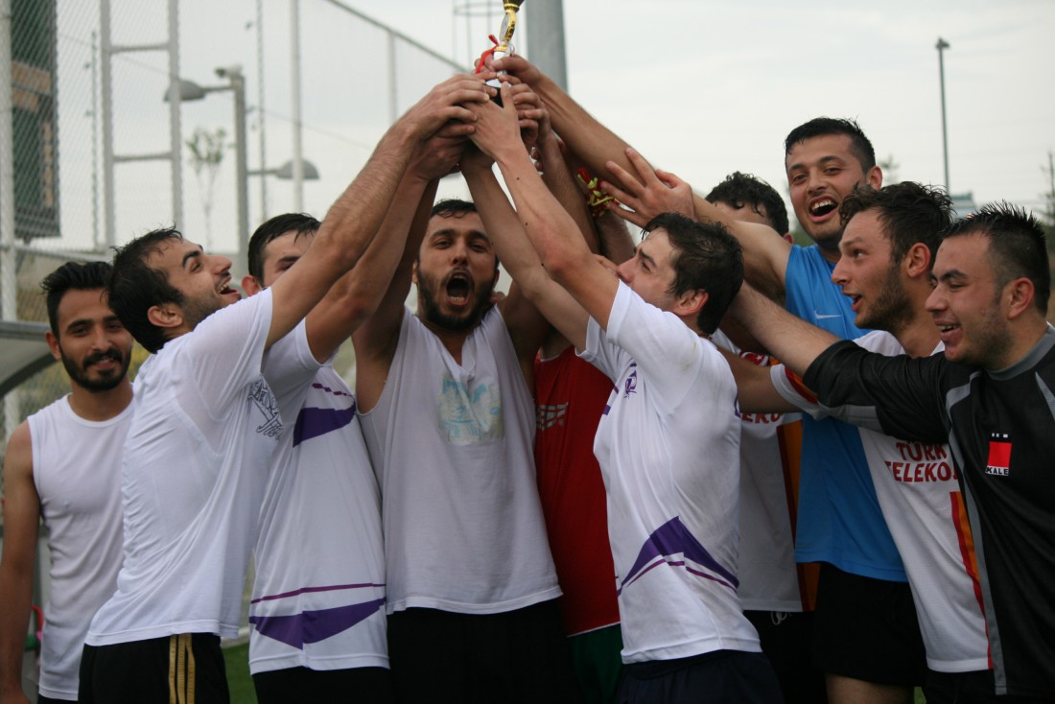

Slide 9
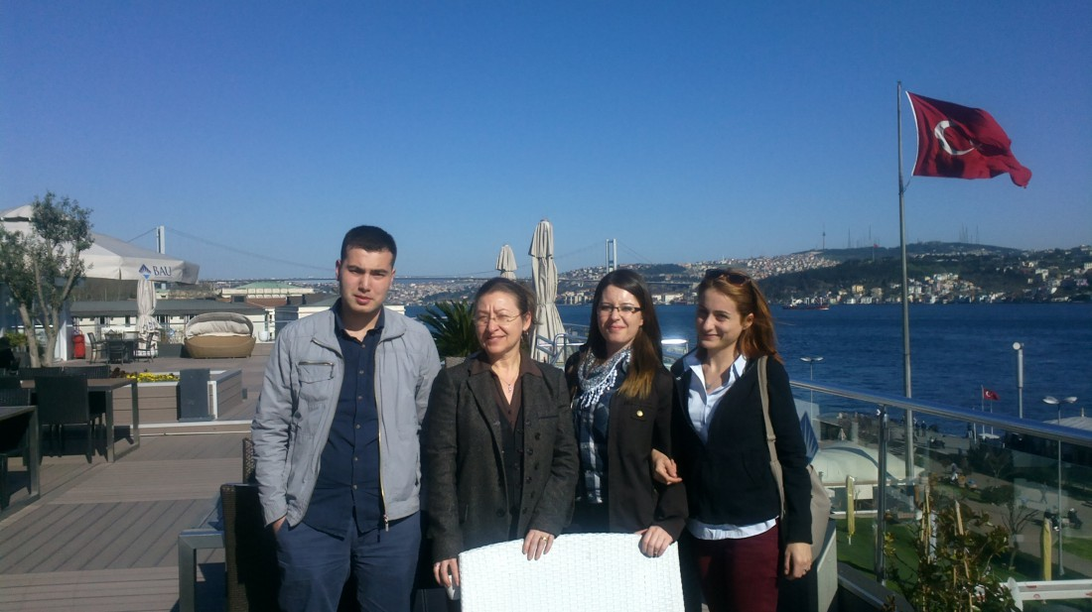

Slide 10
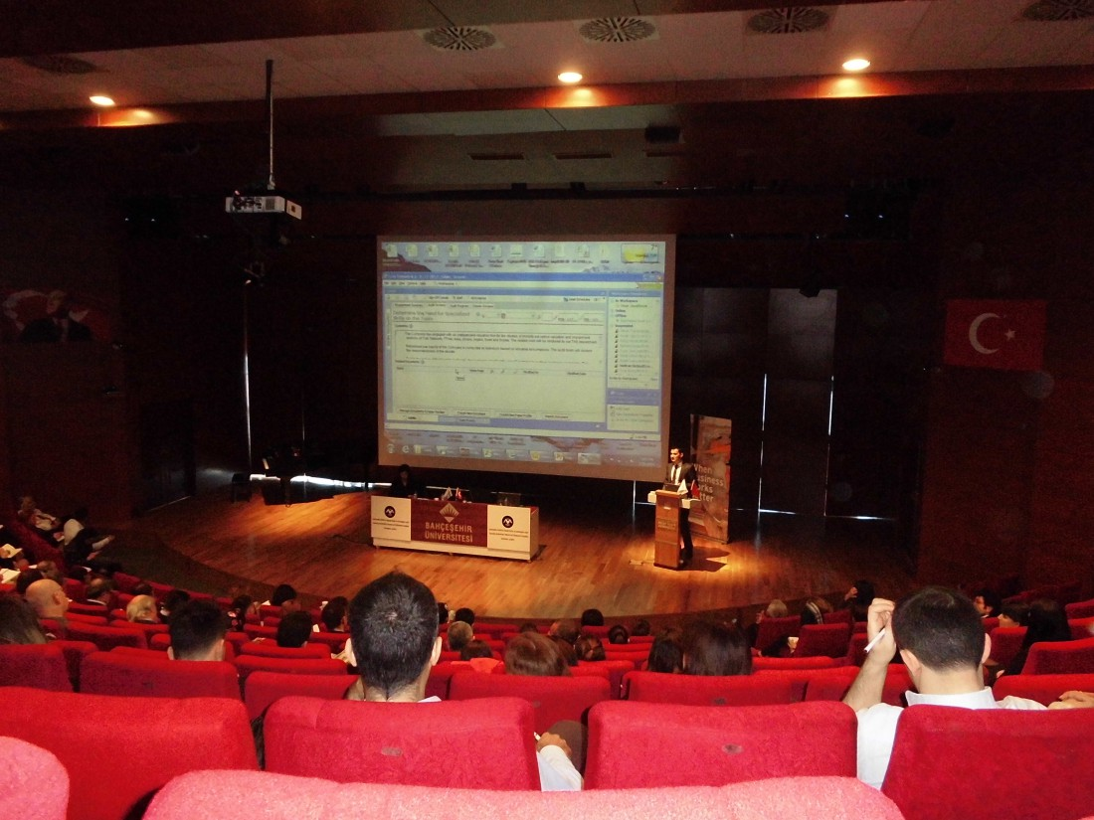

Slide 11
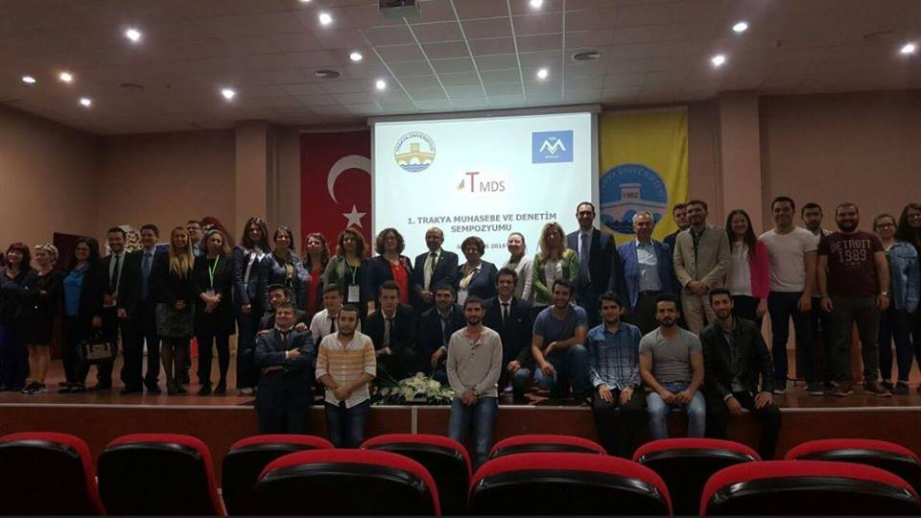
9

Slide 12
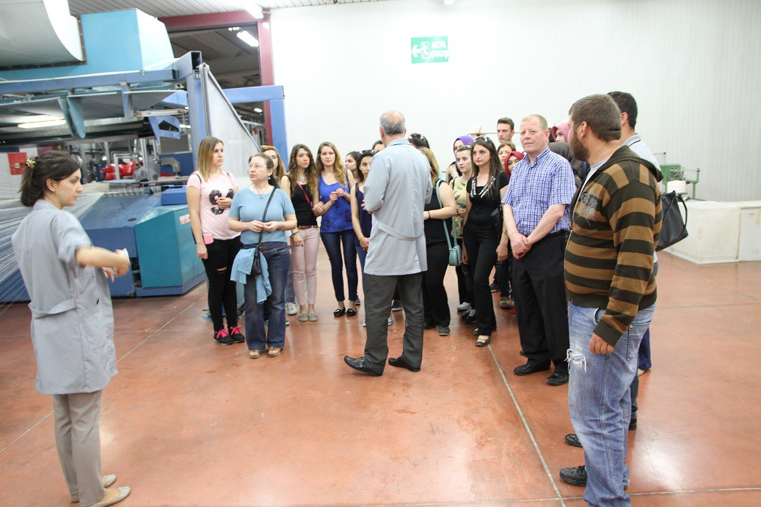

Slide 13
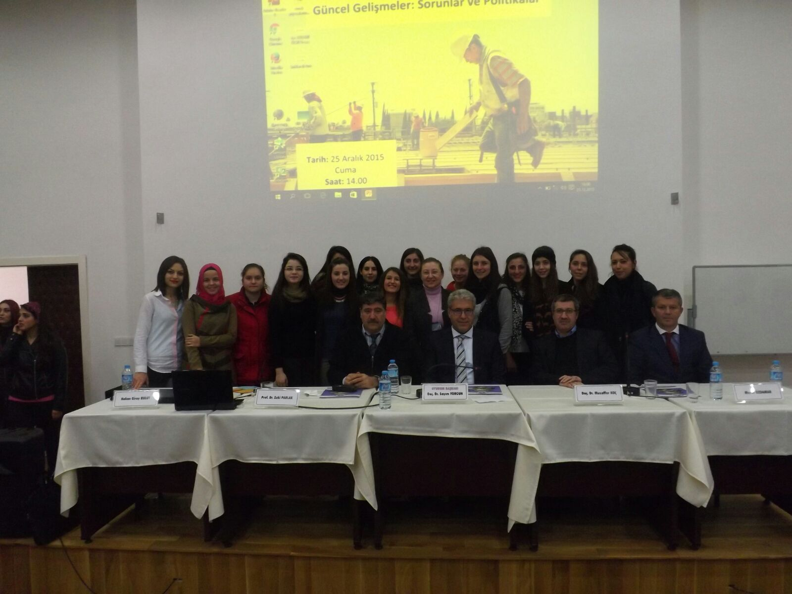

Slide 15
Lüleburgaz Meslek Yüksekokulu Kimya, Elektrik, Pazarlama ve Büro Yönetimi ve Sekreterlik Bölümleri 1993–1994 eğitim öğretim yılında eğitime başlamıştır. Muhasebe ve Vergi Uygulamaları Programı ilk olarak Bilgisayarlı Muhasebe Bölümü olarak açılmış daha sonra bu adı almıştır.

Slide 16
Bu programdan mezun olan öğrenciler, Dikey Geçiş Sınavını kazanmaları halinde aşağıdaki lisans programlarına yerleştirilebilirler
Bankacılık | İşletme Bilgi Yönetimi | Lojistik Yönetimi
Bankacılık ve Finans | İşletme Enformatiği | İşletme-Ekonomi
Bankacılık ve Finansman, | İşletme Öğretmenliği | Sermaye Piyasası
Çalışma Ekonomisi ve Endüstri İlişkileri | Sağlık Kurumları İşletmeciliği | Sigortacılık ve Risk Yönetimi
İşletme | Sigortacılık | Uluslararası Finans
Uluslararası İşletme | Uluslararası İşletmecilik | Uluslararası Ticaret
Uluslararası Ticaret ve Finansman | Uluslararası Ticaret ve İşletmecilik | Yönetim Bilişim Sistemleri

Slide 17
Ayrıca mezunlar isterlerse, açık öğretim modeliyle eğitim veren fakültelerin bünyelerindeki ilgili bölümlere sınavsız dikey geçiş yapabilir, 3. sınıftan devam ederek öğrenimlerini 4 yıllık lisans diploması ile sonuçlandırabilirler.
Bu bölümden mezun olan öğrenciler iş hayatında kendilerine SERBEST MUHASEBECİ MALÎ MÜŞAVİR ve YEMİNLİ MALÎ MÜŞAVİR bürolarında ya da işletmelerin muhasebe departmanlarında, finans kuruluşlarında, sigorta kuruluşlarında, kamuda, kamu iktisadi teşebbüslerinde yer bulmaktadırlar. Mezunlarımız muhasebe alanı ile ilgili dört yıllık bir yüksek öğrenim programını tamamladıklarında, Serbest Muhasebeci ve Mali Müşavir adayı olabilir, mesleğe yönelik uzmanlık sınavlarına girebilir.

Slide 18
Bölümümüz 2018-2019 Öğretim Yılı itibarıyla 3+1 Eğitim sistemine geçmiş bulunmaktadır.
Genel Ağırlıklı Not Ortalaması (GANO) 1,80’in üzerinde olan öğrencilerimiz İŞYERİ EĞİTİMİ VE UYGULAMASI YÖNERGESİ çerçevesinde Güz Dönemi süresince iş yerlerinde eğitime gönderileceklerdir.
Eğitimin başarısı paydaşların disiplinli katılımı ve özverileri sayesinde gerçekleşebilir.
14 haftalık eğitim süresince %80 devam mecburiyeti bulunmaktadır. Bu nedenle Takip Çizelgesinin titizlikle doldurulması gerekmektedir.
Takip Çizelgesi günlük olarak doldurulacak, işe geliş ve gidiş saatleri çizelgeye işlenecektir.

Slide 19
Her ayın sonunda Takip Çizelgesi tarayıcıda taranacak ve ıslak imzalar belli olacak şekilde pdf dosyası haline getirilecek, öğrencimiz tarafından başkanlığımıza e-posta olarak gönderilecektir.

Slide 20
Öğrencilerin Görev ve Sorumlulukları
İşyeri eğitimi ve uygulamasını İşyeri Eğitimi ve Uygulaması Sözleşmesi imzalanan kurumda yapmak zorundadırlar.
İşyeri eğitimi ve uygulaması süresince İşyeri Eğitimi ve Uygulaması Sözleşmesinde yer alan İşyeri Eğitimi ve Uygulaması haftalık çalışma planını uygulamakla yükümlüdürler.
İşyeri eğitimi ve uygulaması yapacakları işyerinin kurallarına-mevzuatına ve Yükseköğretim Kurumları Öğrenci Disiplin Yönetmeliğine uymak zorundadırlar.
Günlük çalışma kayıtlarını içeren haftalık çalışma raporunu, bir sonraki haftanın ilk mesai günü bitimine kadar, İşyeri Eğitimi ve UygulamasıYetkilisine vermek zorundadır.
İşyerindeki sendikal etkinliklere katılamazlar.
İşyeri eğitimi ve uygulaması kapsamında kabul edildikleri kurum veya işyerlerinde geçerli çalışma şartlarına uymak ve mesleki etkinliklere bizzat katılarak çalışmak zorundadırlar.

Slide 21
İşyeri Eğitimi ve Uygulaması Dosyası
Her öğrenci İşyeri Eğitimi ve Uygulaması Dosyası hazırlamak zorundadır. İşyeri eğitimi ve uygulamasına başlayan öğrenciler, Öğrenci İşleri Bürosundan İşyeri Eğitimi ve Uygulaması Dosyasını temin ederler.
İşyeri Eğitimi ve Uygulaması Dosyası
öğrenci bilgilerinin bulunduğu kapak,
İşyeri Eğitimi ve Uygulaması Sözleşmesi,
İşyeri Eğitimi ve Uygulaması haftalık çalışma planı,
öğrenci tarafından hazırlanmış imzalı ve onaylı haftalık raporlar,
İşyeri Eğitimi ve Uygulaması Denetim Formları,
İşyeri Eğitimi ve Uygulaması Yetkilisi tarafından kapalı zarf içerisinde yer alan Dönem Sonu Değerlendirme Formundan oluşur.

Slide 22
İşyeri Eğitimi ve Uygulaması Dosyası (dvm.)
Dosya, eğitim süresince İşyeri Eğitimi ve Uygulaması Yetkilisinde bulunur ve işyeri eğitimi ve uygulaması sonunda değerlendirme amacıyla ‘Meslek Yüksekokulu-Sanayi Koordinatörüne teslim edilir.
Öğrenciler İşyeri Eğitimi ve Uygulaması Dosyalarını, işyeri eğitimi ve uygulamasının bitiş tarihinden itibaren en geç beş gün içerisinde Meslek Yüksekokulu-Sanayi Koordinatörlüğüne teslim eder veya iadeli-taahhütlü posta yoluyla gönderir.
Süresi içerisinde dosyası teslim edilmeyen işyeri eğitimi ve uygulaması geçersiz sayılır.

Slide 23
Hastalık ve Kaza Halleri
İşyeri eğitimi ve uygulaması sırasında hastalanan ve resmi kurumlarca belgelenmek üzere hastalığı yedi günden fazla süren veya herhangi bir kazaya uğrayan öğrencinin sağlık raporu, işyeri tarafından aynı gün içinde ‘Meslek Yüksekokulu-Sanayi Koordinatörüne bildirilir.
Gece Çalışması
Öğrenciler Sosyal Güvenlik Kurumuna kayıtlı olarak devamlı statüde gündüz çalışmak zorundadır.
İşyerlerinin üretim planı nedeniyle düzenlenecek gece vardiyası çalışmalarına katılamazlar.
Gece vardiyası çalışmalarına katılan öğrencilerin yasal sorumluluğu öğrenci ve işyerine aittir.
Öğrenciler günde sekiz saatten fazla çalıştırılamazlar.

Slide 24
İşyeri Eğitimi ve Uygulamasının Değerlendirilmesi ve Sonuçlandırılması
Meslek Yüksekokulu-Sanayi Koordinatörü ilgili yarıyıl sonunda işyeri eğitimi ve uygulaması çalışmalarını ilgili Denetçi Öğretim Elemanının katılımı ile değerlendirir ve Meslek Yüksekokulu İşyeri Eğitimi ve Uygulaması Kuruluna yazılı olarak iletir.
İşyeri eğitimi ve uygulaması dosyaları, sınav dönemi bitiminden itibaren en geç iki hafta içerisinde değerlendirilerek karara bağlanır.
Meslek Yüksekokulu-Sanayi Koordinatörlüğünce organize edilen değerlendirme işleminde; İşyeri Eğitimi ve Uygulaması Değerlendirme Formu, Denetçi Öğretim Elemanı denetim formları, öğrenci tarafından hazırlanmış imzalı ve onaylı haftalık raporlar dikkate alınır.
İşyeri Eğitimi ve Uygulamasıdersi notu, ilgili Denetçi Öğretim Elemanının değerlendirme sonuçlarına göre belirlenir.

Slide 25
İşyeri Eğitimi ve Uygulamasının Değerlendirilmesi ve Sonuçlandırılması (dvm.)
İşyeri Eğitimi ve Uygulaması dersinin başarı notu
İşyeri Eğitimi ve Uygulaması Dosyasının değerlendirmesinden alınan değerlendirme notunun %50’si,
İşyeri Eğitimi ve Uygulaması Yetkilisinin değerlendirme notunun %50’sinin toplamından oluşur.
Bölüm İşyeri Eğitimi ve Uygulaması Komisyonu tarafından sonuçlar her öğrenci için başarılı/başarısız olarak değerlendirilir.
İşyeri eğitimi ve uygulamasından başarılı olmak için yapılan değerlendirmede 100 üzerinden 65 alınması gereklidir.
İlgili Denetçi Öğretim Elemanı değerlendirme sonuçlarının sistem çıktılarını Meslek Yüksekokulu-Sanayi Koordinatörlüğüne iletir.

Slide 26
Teşekkür ederiz!

